Slide 1

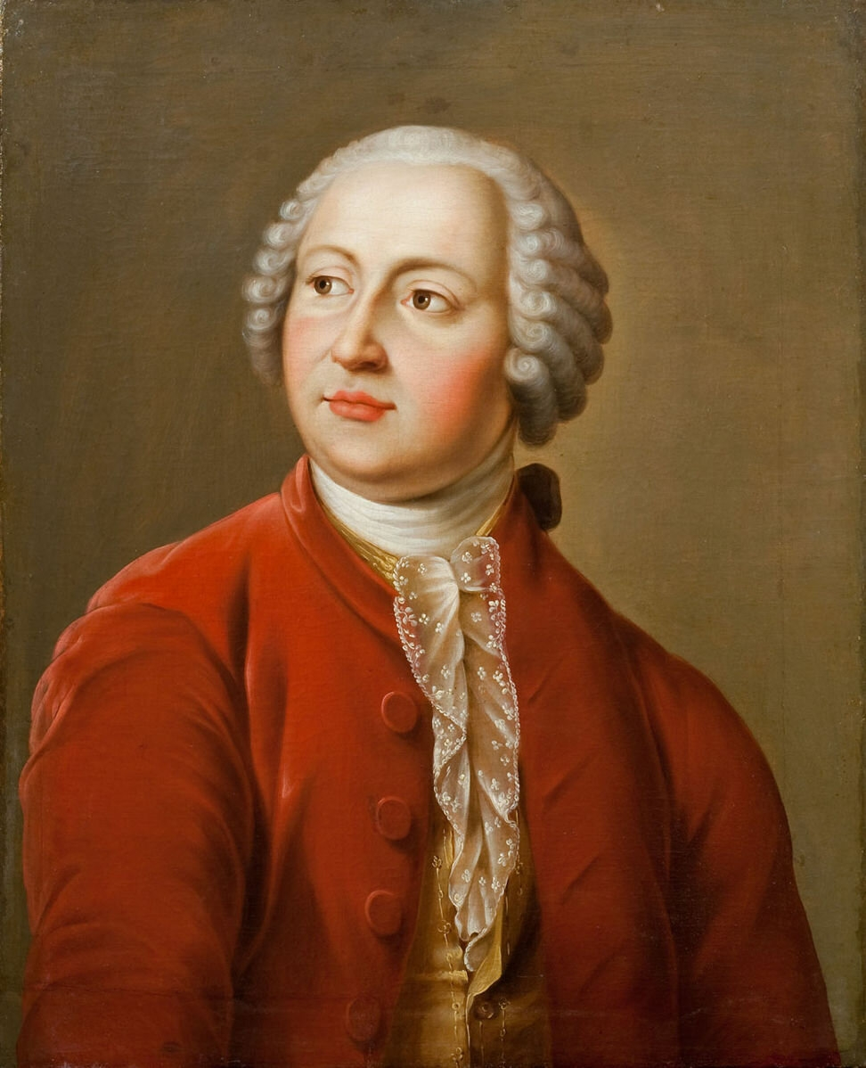

Михаил Васильевич
Ломоносов
Тема:
Молекулярно-кинетическая
теория тепла

Slide 2
Заголовок слайда

Slide 3
Заголовок слайда

